Slide 2
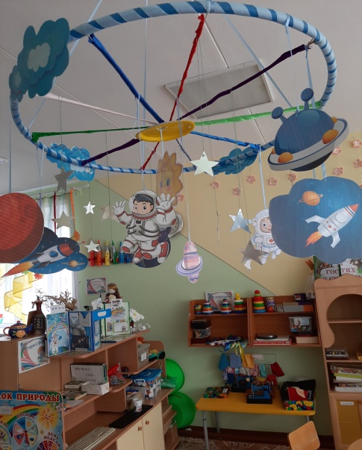
ПРОЕКТ «КОСМОС»
МАДОУ «»Детский сад комбинированного вида № 4 «Солнышко»
Авторы проекта:
Власенко Нина Владимировна, воспитатель,I кв.категория; Константинова М.А воспитатель, СЗД
Емельянова Юлия Николаевна, учитель-логопед, высшая кв. категория

Slide 3
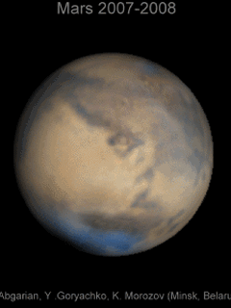
Паспорт проекта
Тема: «КОСМОС»
Продолжительность проекта: краткосрочный (с 12.04.2021г. по 16.04.2021)
Тип проекта: групповой, речевой, исследовательский.
Участники проекта: дети логопедической группы, воспитатели, учитель-логопед, родители.

Slide 4
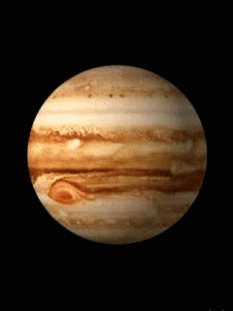
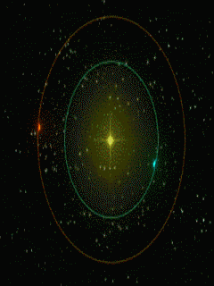
Цель:
формирование у детей старшего дошкольного возраста представлений о космическом пространстве, Солнечной системе и ее планетах, освоении космоса людьми.

Slide 5
Задачи:
1. Продолжать расширять представление детей о многообразии космоса. Рассказать детям об интересных фактах и событиях космоса. 2. Познакомить с первым лётчиком-космонавтом Ю.А.Гагариным. 3. Развивать творческое воображение, фантазию, умение импровизировать; воспитывать взаимопомощь, доброжелательного отношения друг к другу, гордость за людей данной профессии, к своей Родине; 4. Привлечь родителей к совместной деятельности.

Slide 6
Актуальность проекта:
“Человечество не останется вечно на земле, но, в погоне за светом и пространством, сначала робко проникнет за пределы атмосферы, а затем завоюет себе все околосолнечное пространство” К. Циолковский Несколько десятков лет назад мало кто из вчерашних мальчишек не хотел стать космонавтом. Эта мечта совсем не актуальна для современных детей. Между тем, космические пираты, звездные войны и другие инопланетные существа – герои их любимых мультфильмов. Вымышленные персонажи дезинформируют дошкольников, рассказывая о несуществующих планетах, и зачастую вызывают у них отрицательные эмоции, способствуют развитию страхов. Поэтому важно грамотно выстроить работу по формированию у детей представлений о космосе.

Slide 7
Этапы реализации проекта
1 этап
Выявление первоначальных знаний детей о космосе.
Информация родителей о предстоящей деятельности.
Подбор литературы о космосе, презентаций, фотографий, плакатов.
Подготовить раскраски в соответствии с возрастом.
2 этап
Проведение недели космоса в группе.
Работа с родителями по заданной теме.
Организация сюжетно - ролевых, дидактических и подвижных игр, индивидуальной и групповой работы.
3 этап
Организация выставки работ о космосе (совместная работа детей и родителей)
Коллективное панно «Космическое путешествие»
Конкурс чтецов «Стихи о космосе».
4. Викторина « Космос»

Slide 8
Содержание проекта.
Беседы с использованием презентаций.
1. Беседа «На чём летают в Космос»
Цель: дать детям представление о летательных аппаратах
2. Беседа «Голубая планета - Земля». Цель: объяснить детям, что такое телескоп, космическое пространство, показать, как прекрасна наша Земля из космоса.
3. Беседа «Луна - спутник Земли». Цель: выяснить представления детей о Луне, месяце, расширять знания о лунной поверхности, атмосфере.
4. Беседа «Семья планет». Цель: расширять представления детей о планетах солнечной системы
5. Беседа «Солнце - источник жизни на Земле». Цель: уточнить знания детей о солнце, его форме; пояснить из чего оно состоит.

Slide 9
Речевое развитие
Тема: В. Степанов «Юрий Гагарин» - первый космонавт Цель: познакомить с биографией Ю.Гагарина. учить осмысливать содержание прочитанного; воспитывать чувство гордости за первых покорителей космоса; подвести к пониманию таких нравственных и волевых качеств, как доброта, настойчивость, бесстрашие, трудолюбие.

Slide 10
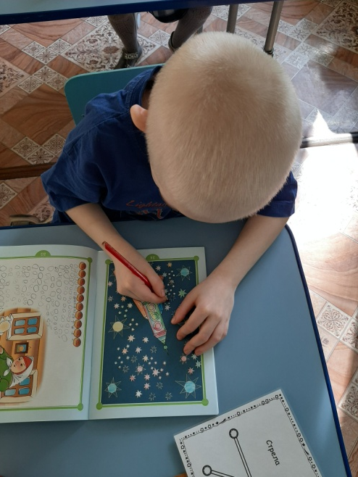
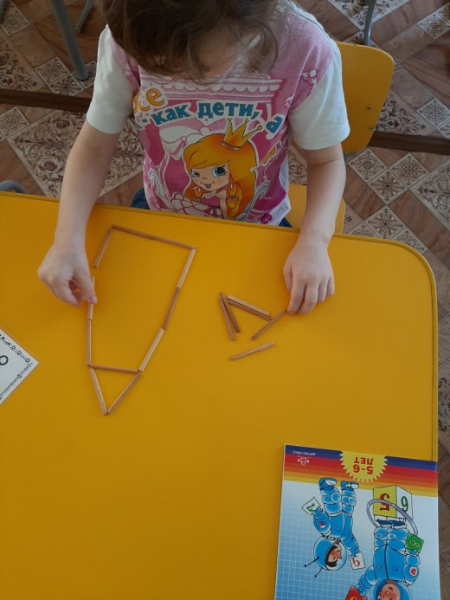
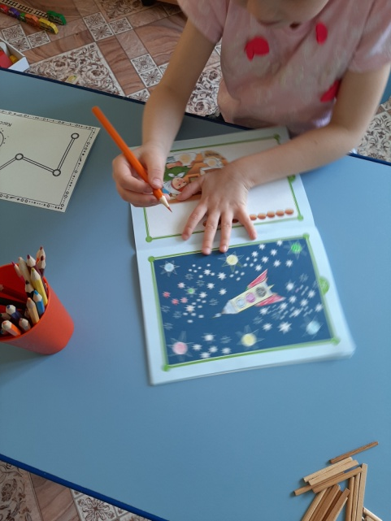
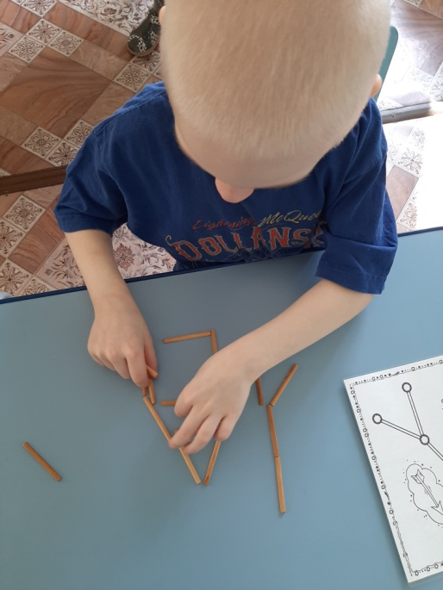
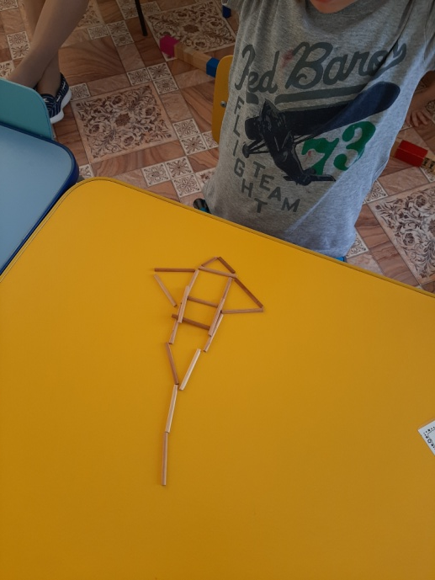
Познавательное развитие
Формирование элементарных математических представлений
Выкладывание созвездий из палочек
Ориентировка на плоскости
Найди и закрась звезду

Slide 11
Художественно – эстетическое развитие
Тема: «Лепка из пластилина. Ракета». Цель: учить детей лепить ракета, используя игрушку в качестве натуры; передавать форму частей игрушки: овальную, округлую, цилиндрическую ; передавать пропорциональное соотношение частей и детали ; учить объединять вылепленные части в одно целое, плотно соединять их путем примазывания одной части к другой.

Slide 12
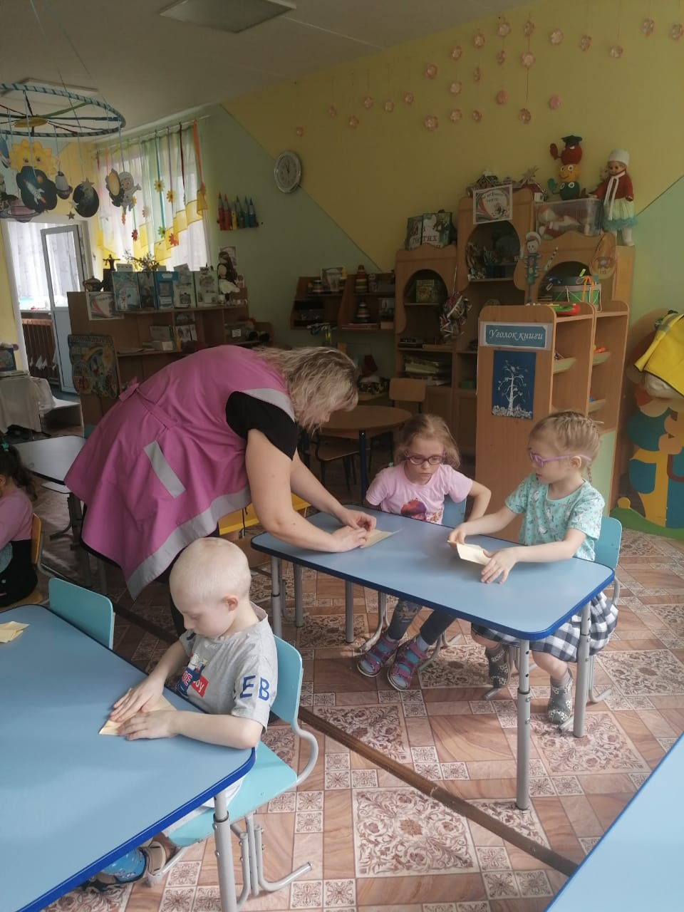
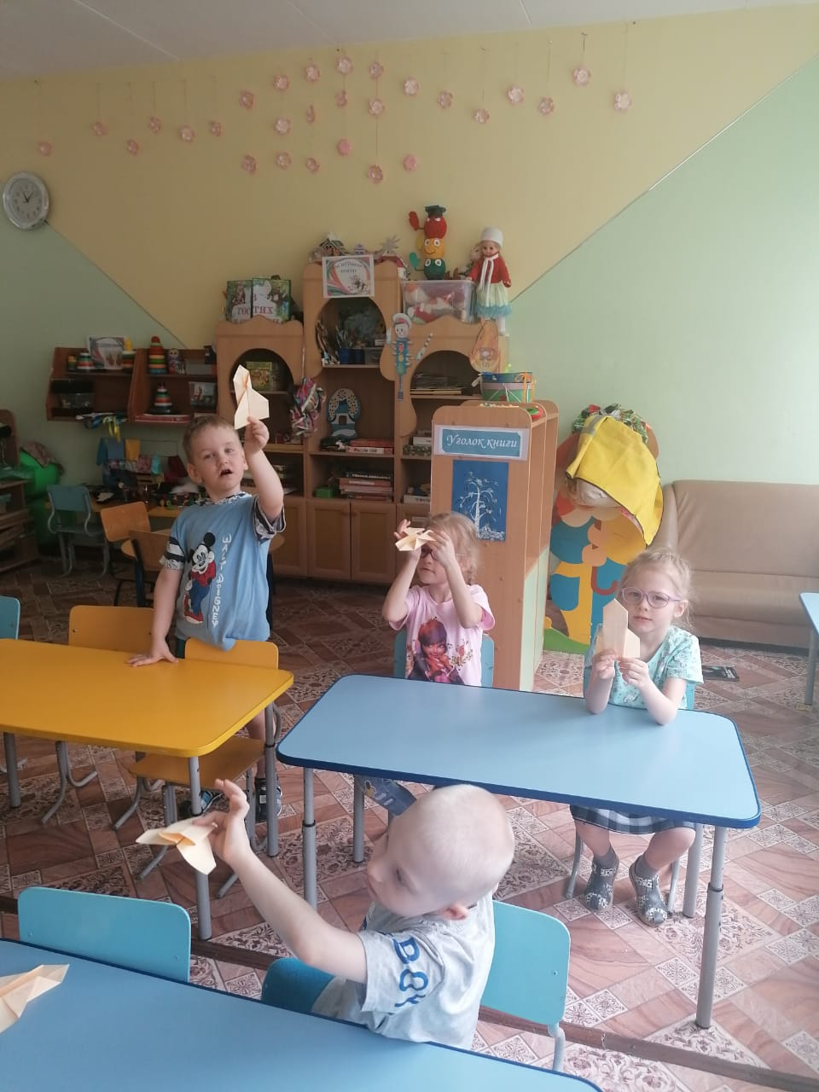
Художественно-эстетическое развитие
Тема: Конструирование из бумаги оригами «Ракета.». Цель: изучить название составных частей ракеты; самостоятельно конструировать ракету по образцу, хорошо проглаживая пальчиком линии сгибов. Развивать мелкую моторику..

Slide 13
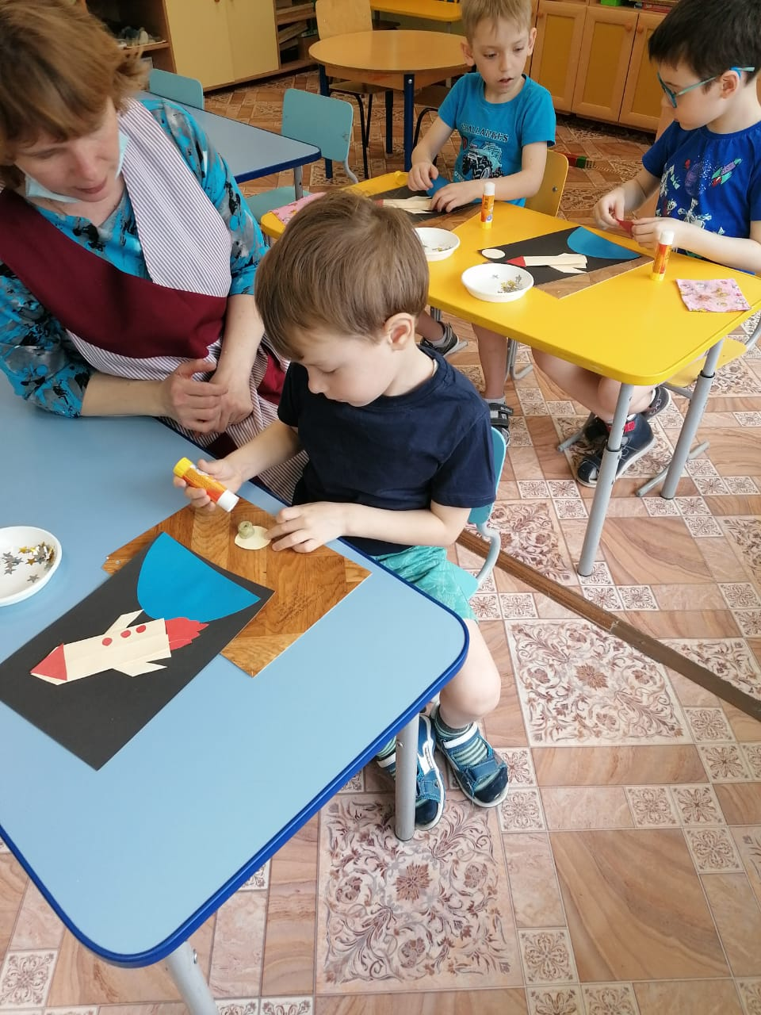
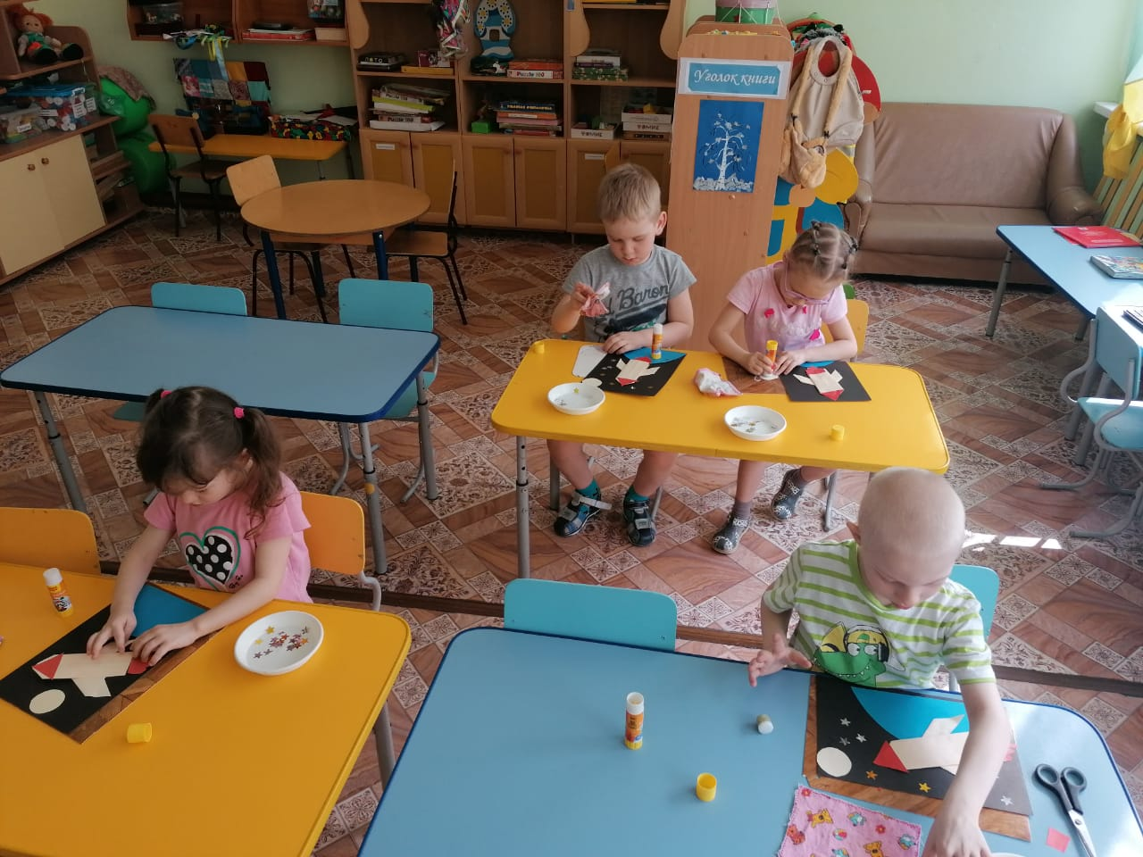
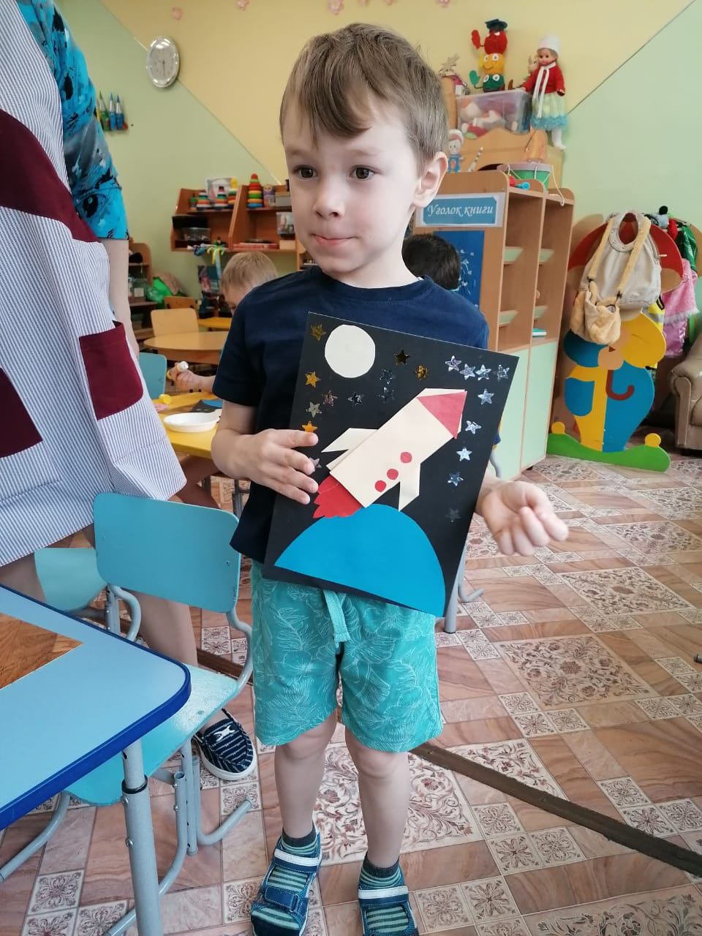
Художественно – эстетическое развитие
Тема: « Аппликация . Ракета в космосе». Цель: учить передавать форму ракеты, применяя прием симметричного вырезывания из бумаги, вырезать фигуры людей в скафандрах из бумаги, сложенной вдвое; закреплять умение дополнять картинку подходящими по смыслу предметами; развивать чувство композиции, воображение.

Slide 14
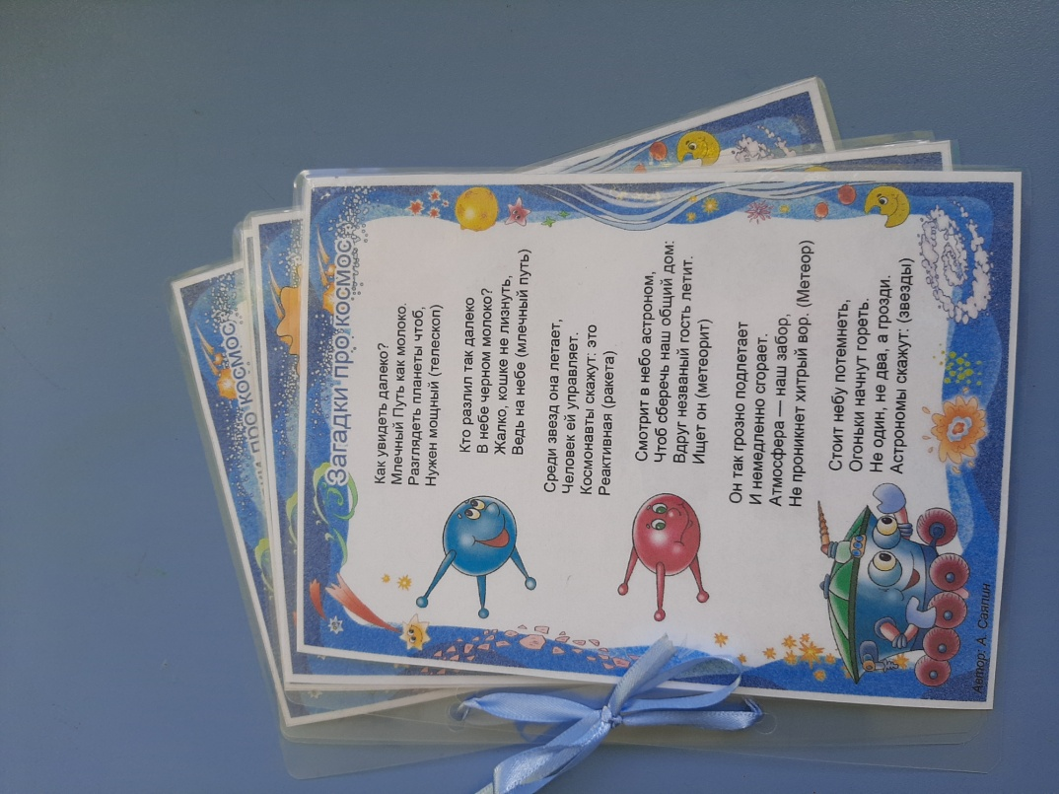
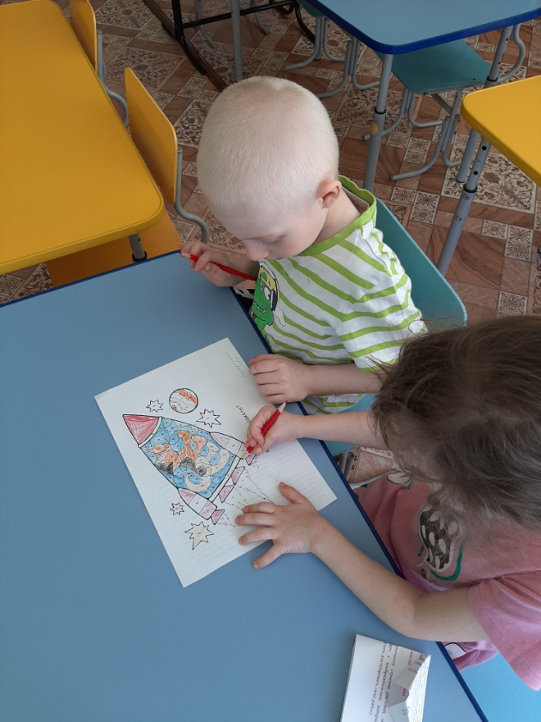
Свободная деятельность
Отгадывание загадок на тему «Космос
Раскрашивание ракеты по номерам

Slide 15
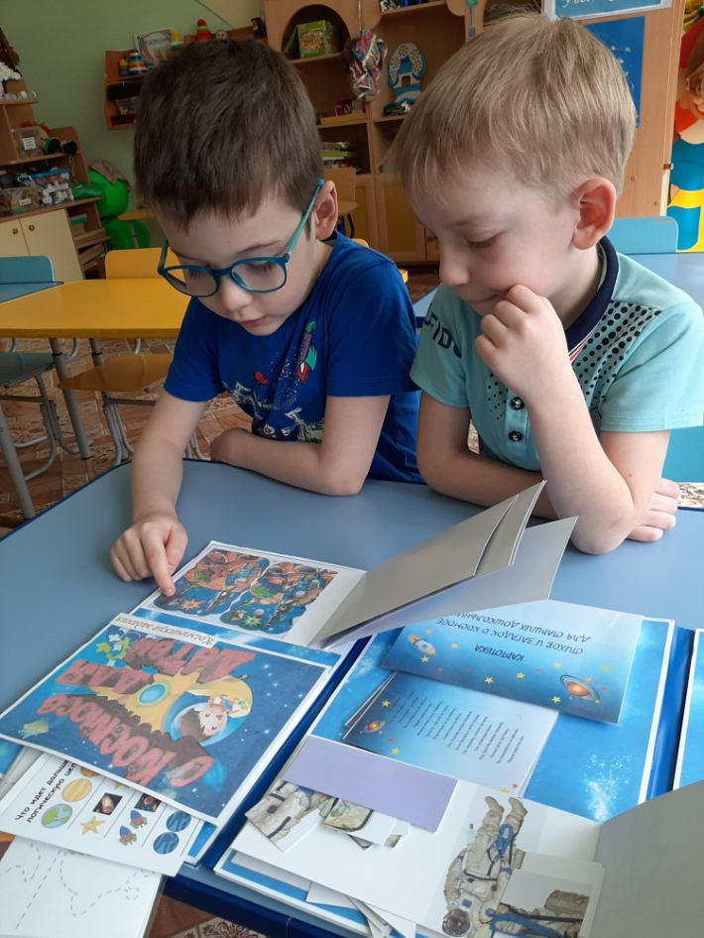
Работа с лэпбуком на тему «Космос»

Slide 16
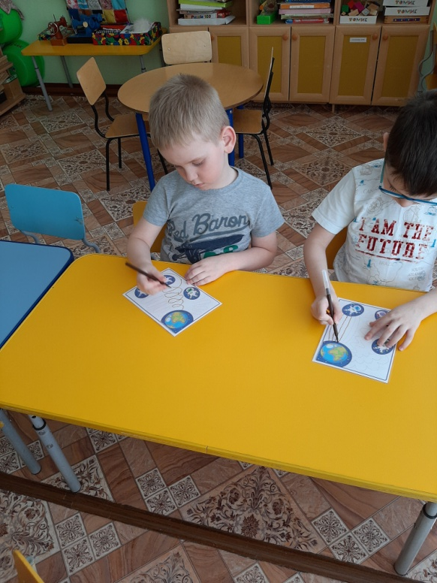
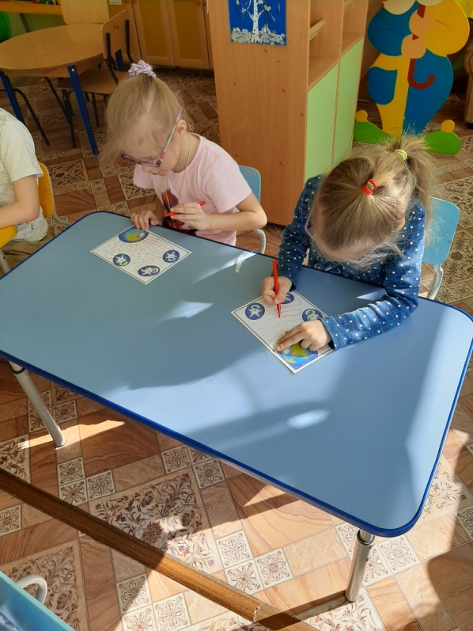
Дидактические игры
Игра «Посчитай»
Помоги космонавтам добраться до Земли

Slide 17
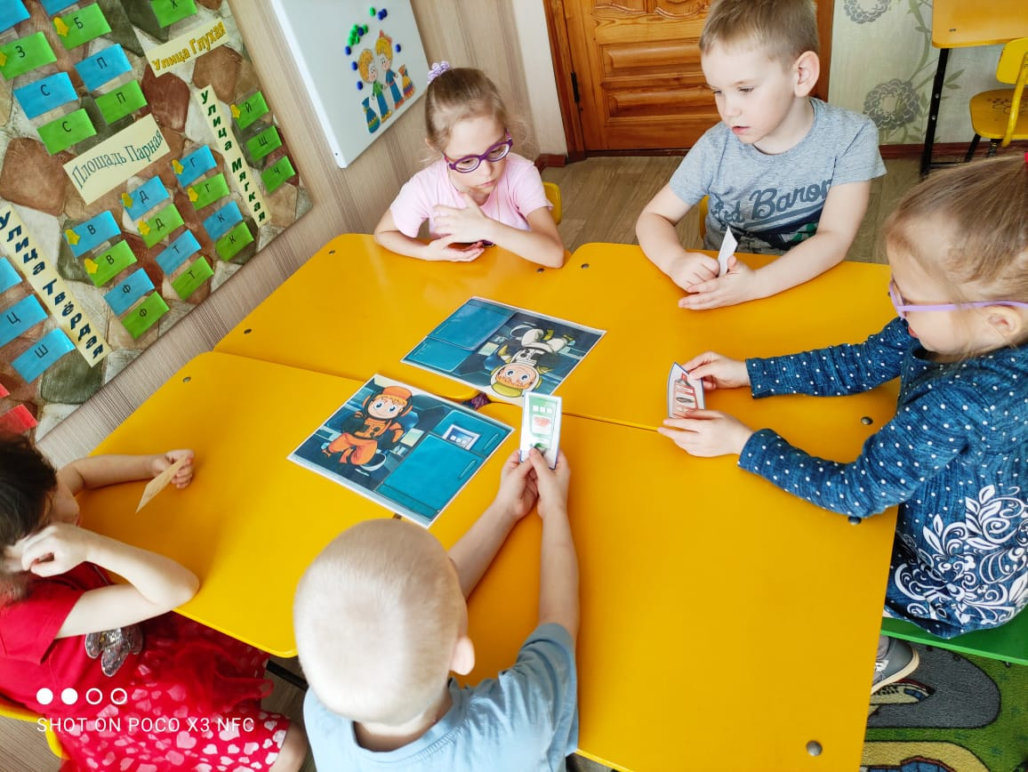
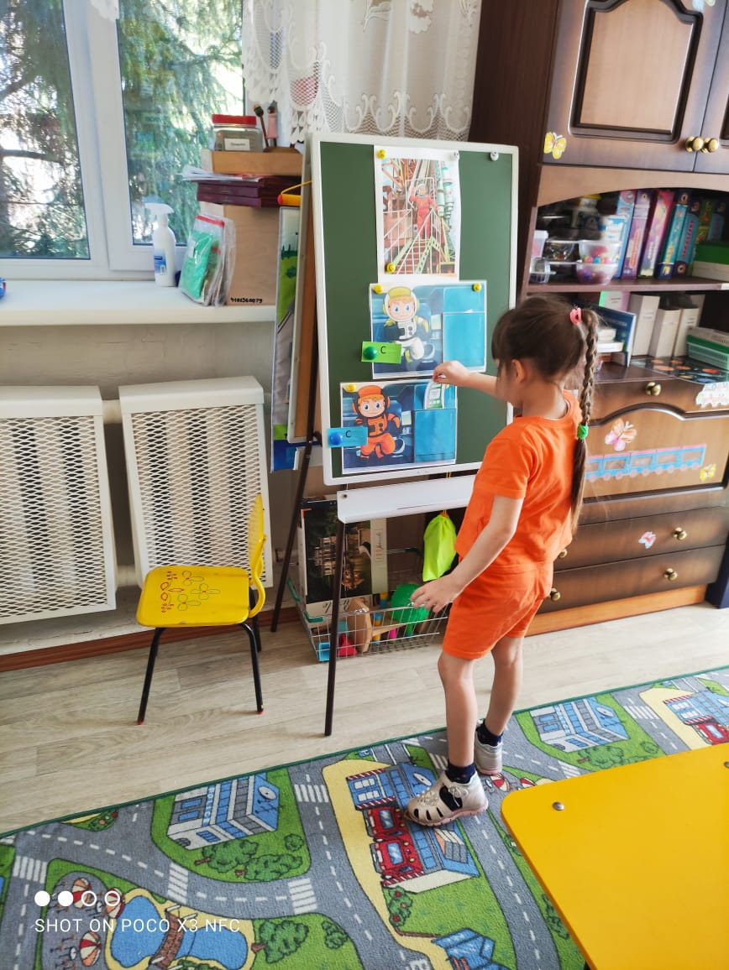
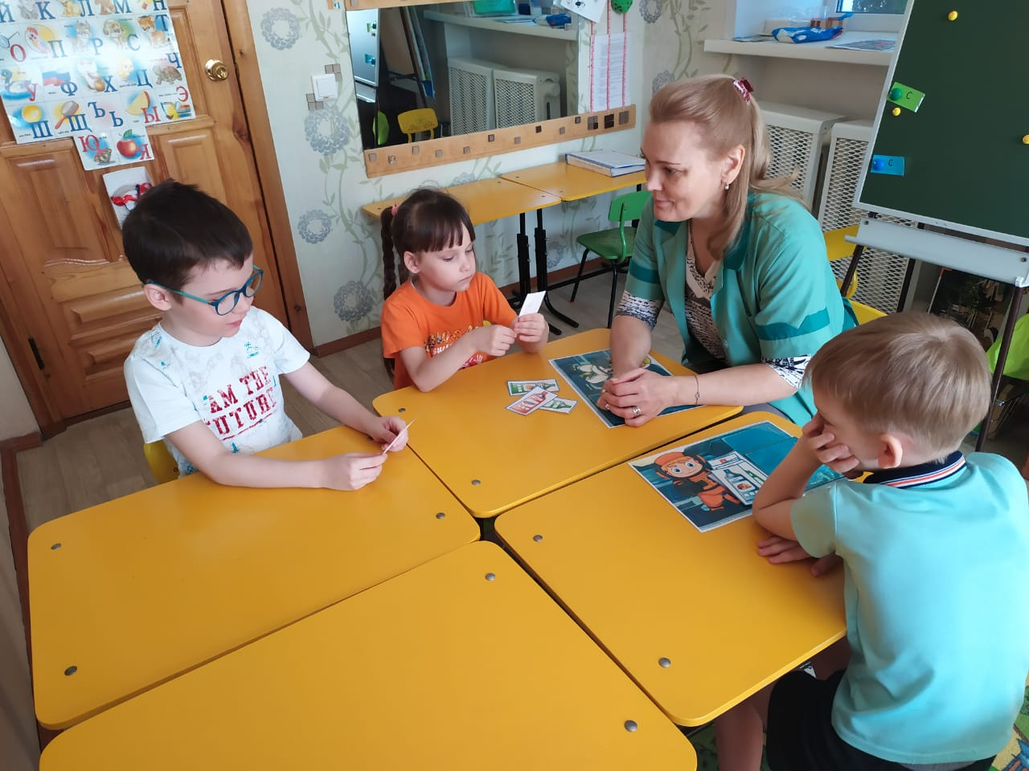
Дидактические игры на логопедическом занятии

Slide 18
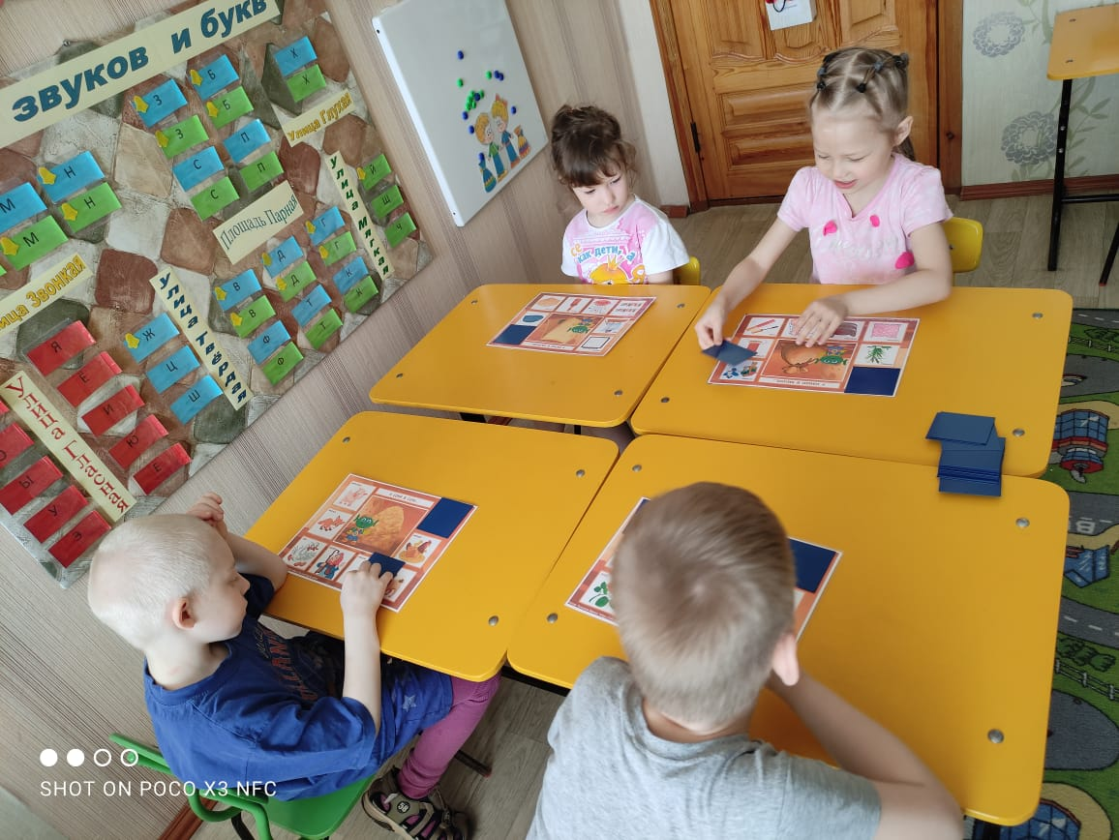
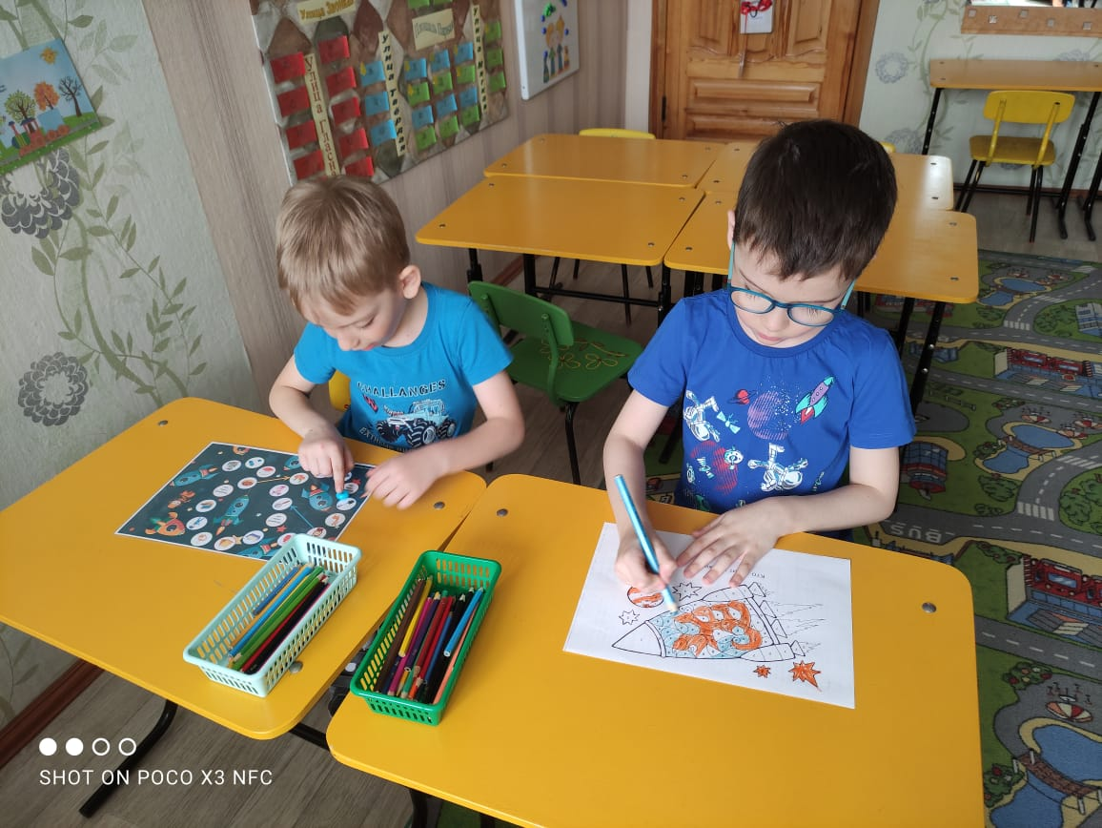
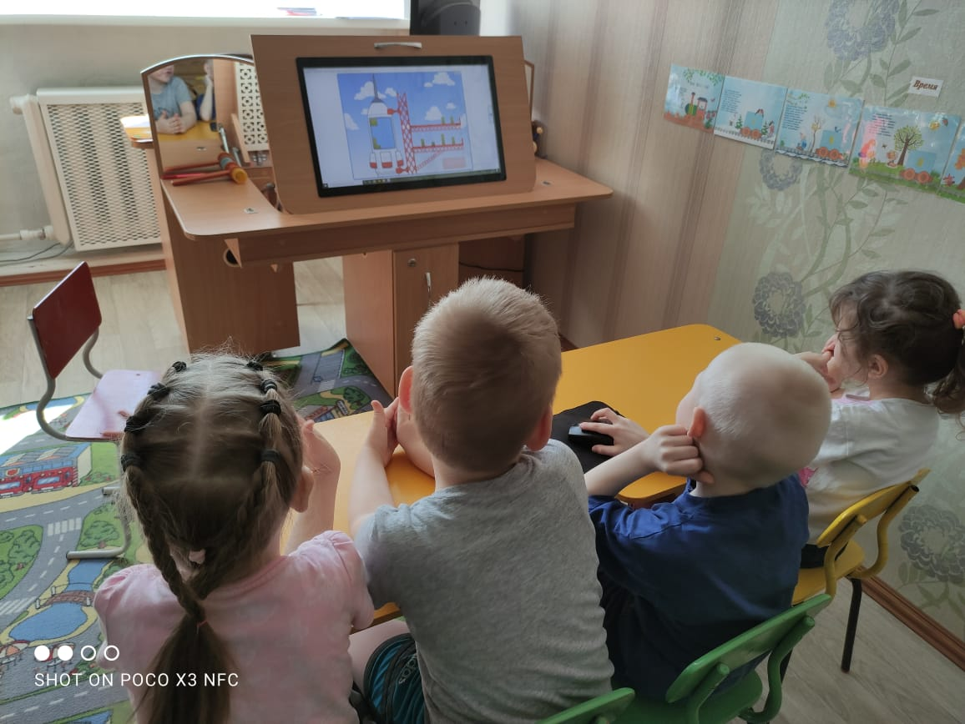
Дидактические игры на логопедическом занятии
Игры с использованием ТСО

Slide 19
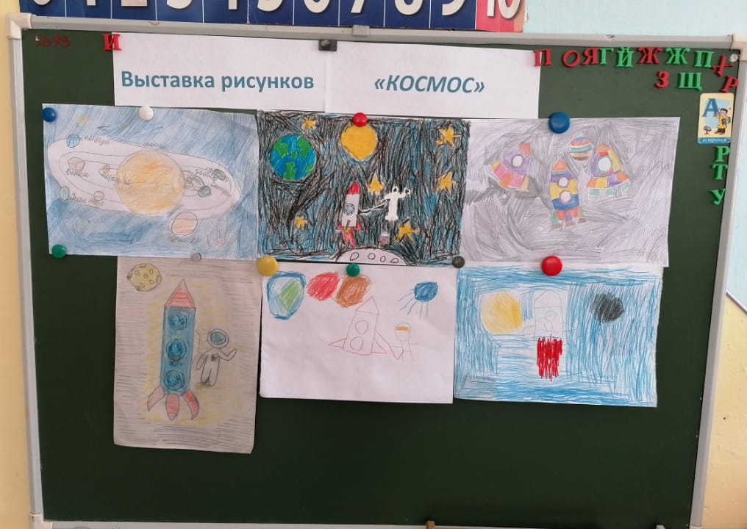
Работа с родителями
Выставка рисунков детей совместно с родителями «Полёт в Космос»
Информация для родителей
на тему «Космос»

Slide 20
Заключительный этап. Итоговая викторина

